Slide 1

АДМИНИСТРАЦИЯ МУНИЦИПАЛЬНОГО ОБРАЗОВАНИЯ ИССАДСКОЕ СЕЛЬСКОЕ ПОСЛЕНИЕ ВОЛХОВСКОГО МУНИЦИПАЛЬНОГО РАЙОНА ЛЕНИНГРАДСКОЙ ОБЛАСТИ
Бюджет мо иссадское сп
НА 2022 год и плановый период 2023-2024 годов
ИССАД
2021

Slide 2


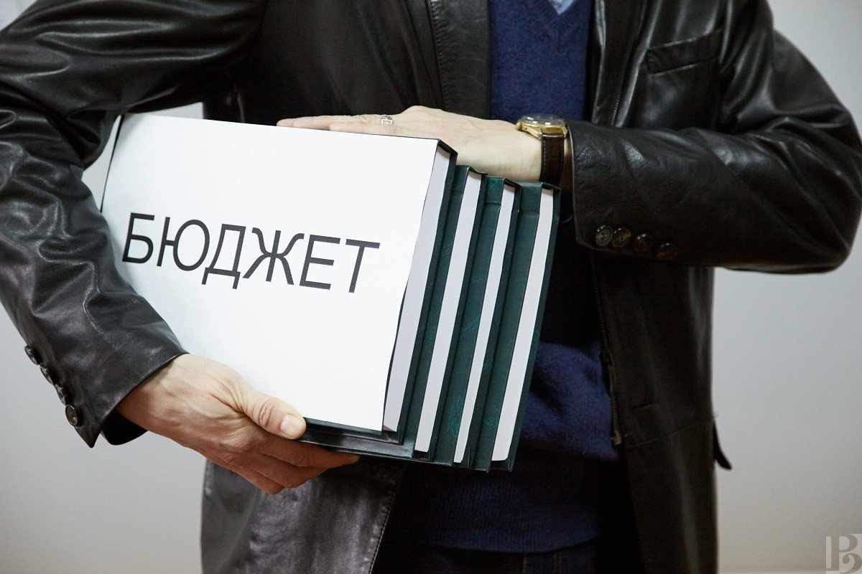
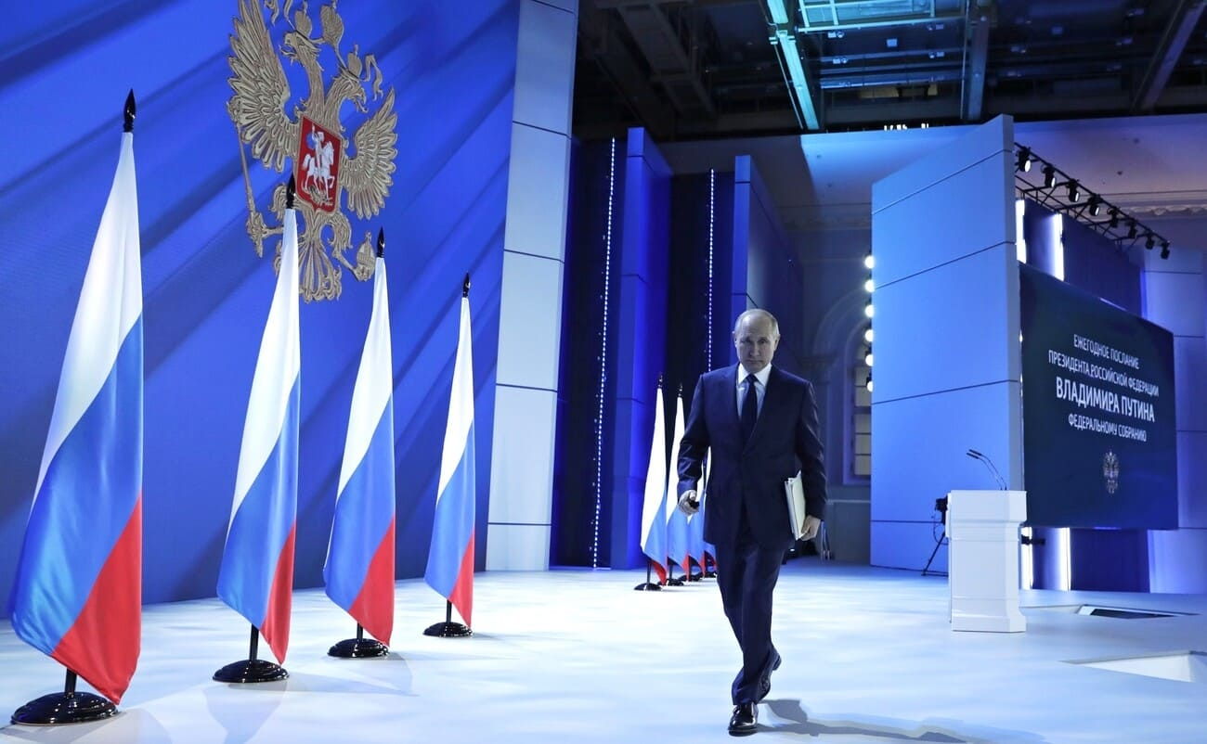

АДМИНИСТРАЦИЯ МУНИЦИПАЛЬНОГО ОБРАЗОВАНИЯ ИССАДСКОЕ СЕЛЬСКОЕ ПОСЛЕНИЕ ВОЛХОВСКОГО МУНИЦИПАЛЬНОГО РАЙОНА ЛЕНИНГРАДСКОЙ ОБЛАСТИ
ОСНОВЫ СОСТАВЛЕНИЯ ПРОЕКТА БЮДЖЕТА (БК РФ Статья 172)
Муниципальные
программы
Основные направления бюджетной и налоговой политики МО Иссадское СП
Прогноз социально-экономического развития МО Иссадское СП на 2022-2024 гг.
Бюджетное послание
Президента Российской Федерации

Slide 3
АДМИНИСТРАЦИЯ МУНИЦИПАЛЬНОГО ОБРАЗОВАНИЯ ИССАДСКОЕ СЕЛЬСКОЕ ПОСЛЕНИЕ ВОЛХОВСКОГО МУНИЦИПАЛЬНОГО РАЙОНА ЛЕНИНГРАДСКОЙ ОБЛАСТИ
ПРЕДМЕТ ПЕРВОГО ЧТЕНИЯ ПРОЕКТА БЮДЖЕТА
(ст. 64 Положения о бюджетном процессе)
Прогнозируемый общий объем доходов
Назначение публичных слушаний по проекту и утверждение перечня информации, необходимой для опубликования
Прогнозируемый общий объем расходов
Пояснительная записка

Slide 4
АДМИНИСТРАЦИЯ МУНИЦИПАЛЬНОГО ОБРАЗОВАНИЯ ИССАДСКОЕ СЕЛЬСКОЕ ПОСЛЕНИЕ ВОЛХОВСКОГО МУНИЦИПАЛЬНОГО РАЙОНА ЛЕНИНГРАДСКОЙ ОБЛАСТИ
ОСНОВНЫЕ ПАРАМЕТРЫ БЮДЖЕТА НА 2022-2024 гг.
ТЫС. РУБЛЕЙ
ОЦЕНКА 2021 2022 2023 2024
НАЛОГОВЫЕ И
НЕНАЛОГОВЫЕ
22 673,0 20 516,0 9,51% 18078,3 11,9% 18480,9 3,1%
В Т.Ч. БЕЗВОЗМЕЗДНЫЕ
11 437,00 7 437,8 35,0% 7 685,6 3,3% 7 789,0 3,3%
РАСХОДЫ
22 886,7 20 516,0 10,4 % 18078,3 11,9% 18480,9 3,1%
В Т.Ч. УСЛОВНО УТВЕРЖДЕННЫЕ
- - 470,0 2,5% 940,0 5%
ПРОФИЦИТ+/
ДЕФИЦИТ-
- 213,7 - - -

Slide 5
АДМИНИСТРАЦИЯ МУНИЦИПАЛЬНОГО ОБРАЗОВАНИЯ ИССАДСКОЕ СЕЛЬСКОЕ ПОСЛЕНИЕ ВОЛХОВСКОГО МУНИЦИПАЛЬНОГО РАЙОНА ЛЕНИНГРАДСКОЙ ОБЛАСТИ
ДОХОДЫ БЮДЖЕТА
НА 2022 г. СОСТАВЛЯЮТ 20 516,0 тыс. рублей

Slide 6
АДМИНИСТРАЦИЯ МУНИЦИПАЛЬНОГО ОБРАЗОВАНИЯ ИССАДСКОЕ СЕЛЬСКОЕ ПОСЛЕНИЕ ВОЛХОВСКОГО МУНИЦИПАЛЬНОГО РАЙОНА ЛЕНИНГРАДСКОЙ ОБЛАСТИ
ОСНОВНЫЕ ХАРАКТЕРИСТИКИ ДОХОДОВ БЮДЖЕТА НА 2022 год
ТЫС. РУБЛЕЙ
АДМИНИСТРАТИВНЫЕ ШТРАФЫ

Slide 7
АДМИНИСТРАЦИЯ МУНИЦИПАЛЬНОГО ОБРАЗОВАНИЯ ИССАДСКОЕ СЕЛЬСКОЕ ПОСЛЕНИЕ ВОЛХОВСКОГО МУНИЦИПАЛЬНОГО РАЙОНА ЛЕНИНГРАДСКОЙ ОБЛАСТИ
СТРУКТУРА НАЛОГОВЫХ ДОХОДОВ
тыс. рублей
9395,0
51,9%
25,3%

Slide 8
АДМИНИСТРАЦИЯ МУНИЦИПАЛЬНОГО ОБРАЗОВАНИЯ ИССАДСКОЕ СЕЛЬСКОЕ ПОСЛЕНИЕ ВОЛХОВСКОГО МУНИЦИПАЛЬНОГО РАЙОНА ЛЕНИНГРАДСКОЙ ОБЛАСТИ
НЕНАЛОГОВЫЕ ДОХОДЫ 2022 г.
83%

Slide 9
АДМИНИСТРАЦИЯ МУНИЦИПАЛЬНОГО ОБРАЗОВАНИЯ ИССАДСКОЕ СЕЛЬСКОЕ ПОСЛЕНИЕ ВОЛХОВСКОГО МУНИЦИПАЛЬНОГО РАЙОНА ЛЕНИНГРАДСКОЙ ОБЛАСТИ
ОСНОВНЫЕ ХАРАКТЕРИСТИКИ РАСХОДОВ БЮДЖЕТА НА 2022 год
тыс. рублей
40,1%

Slide 10
АДМИНИСТРАЦИЯ МУНИЦИПАЛЬНОГО ОБРАЗОВАНИЯ ИССАДСКОЕ СЕЛЬСКОЕ ПОСЛЕНИЕ ВОЛХОВСКОГО МУНИЦИПАЛЬНОГО РАЙОНА ЛЕНИНГРАДСКОЙ ОБЛАСТИ
ДОЛЯ РАСХОДОВ В РАМКАХ МУНИЦИПАЛЬНЫХ ПРОГРАММ

Slide 11
АДМИНИСТРАЦИЯ МУНИЦИПАЛЬНОГО ОБРАЗОВАНИЯ ИССАДСКОЕ СЕЛЬСКОЕ ПОСЛЕНИЕ ВОЛХОВСКОГО МУНИЦИПАЛЬНОГО РАЙОНА ЛЕНИНГРАДСКОЙ ОБЛАСТИ
МУНИЦИПАЛЬНЫЕ ПРОГРАММЫ
Мероприятия по консультационной, организационно-методической и информационной поддержке
Мероприятия по развитию массового спорта на территории поселения
Обеспечение деятельности МБУКиС «Иссадский СДК»
Реализация развития культурно-массовых мероприятий
Поддержка развития общественной инфраструктуры
РАЗВИТИЕ И ПОДДЕРЖКА МСП (5,0 тыс. руб.)
ФИЗИЧЕСКАЯ КУЛЬТУРА И СПОРТ (174,9 тыс. руб.)
КУЛЬТУРА (3 373,8 тыс. руб.)

Slide 12
АДМИНИСТРАЦИЯ МУНИЦИПАЛЬНОГО ОБРАЗОВАНИЯ ИССАДСКОЕ СЕЛЬСКОЕ ПОСЛЕНИЕ ВОЛХОВСКОГО МУНИЦИПАЛЬНОГО РАЙОНА ЛЕНИНГРАДСКОЙ ОБЛАСТИ
МУНИЦИПАЛЬНЫЕ ПРОГРАММЫ
Мероприятия по обустройству общественной территории в
д. Иссад (набережная)
Мероприятия по землепользованию и застройке, содержанию имущества, оформление прав собственности на имущество
Мероприятия в рамках 3-оз и 147-оз;
Мероприятия по благоустройству территории, санитарной очистке, ремонту уличного освещения, содержанию кладбищ;
ФОРМИРОВАНИЕ ГОРОДСКОЙ СРЕДЫ (1 000,0 тыс. руб.)
УПРАВЛЕНИЕ МУНИЦИПАЛЬНЫМ ИМУЩЕСТВОМ (163,0 тыс. руб.)
УСТОЙЧИВОЕ РАЗВИТИЕ ТЕРРИТОРИИ (1 074,2 тыс. руб.)

Slide 13
АДМИНИСТРАЦИЯ МУНИЦИПАЛЬНОГО ОБРАЗОВАНИЯ ИССАДСКОЕ СЕЛЬСКОЕ ПОСЛЕНИЕ ВОЛХОВСКОГО МУНИЦИПАЛЬНОГО РАЙОНА ЛЕНИНГРАДСКОЙ ОБЛАСТИ
МУНИЦИПАЛЬНЫЕ ПРОГРАММЫ
Мероприятия по содержанию, ремонту автомобильных дорог общего пользования местного значения, в том числе объектов улично-дорожной сети и сооружений на них
Организация повышения квалификации муниципальных служащих
Мероприятия по ремонту автомобильных дорог и сохранению их протяженности
ПОВЫШЕНИЕ БЕЗОПАСНОСТИ ДОРОЖНОГО ДВИЖЕНИЯ (815,3 тыс. руб.)
РАЗВИТИЕ МУНИЦИПАЛЬНОЙ СЛУЖБЫ (50,0 тыс. руб.)
РАЗВИТИЕ СЕТИ АВТОМОБИЛЬНЫХ ДОРОГ (1 074,2 тыс. руб.)

Slide 14
АДМИНИСТРАЦИЯ МУНИЦИПАЛЬНОГО ОБРАЗОВАНИЯ ИССАДСКОЕ СЕЛЬСКОЕ ПОСЛЕНИЕ ВОЛХОВСКОГО МУНИЦИПАЛЬНОГО РАЙОНА ЛЕНИНГРАДСКОЙ ОБЛАСТИ
МУНИЦИПАЛЬНЫЕ ПРОГРАММЫ
Мероприятия по обеспечению пожарной безопасности;
Повышение безопасности населения от угроз природного и техногенного характера, противодействие терроризму и экстремизму
Мероприятия по замене светильников уличного освещения; Мероприятия по разработке проектов газификации бани и обеспечению резервным топливом котельной
Мероприятия по проведению медицинских осмотров и обучению в области охраны труда
ОБЕСПЕЧЕНИЕ БЕЗОПАСНОСТИ ЖИЗНЕДЕЯТЕЛЬНОСТИ (86,6 тыс. руб.)
  КОММУНАЛЬНАЯ ИНФРАСТРУКТУРА И ЭНЕРГОЭФФЕКТИВНОСТЬ
  (385,0 тыс. руб.)
ОХРАНА ТРУДА (47,5 тыс. руб.)

Slide 15
АДМИНИСТРАЦИЯ МУНИЦИПАЛЬНОГО ОБРАЗОВАНИЯ ИССАДСКОЕ СЕЛЬСКОЕ ПОСЛЕНИЕ ВОЛХОВСКОГО МУНИЦИПАЛЬНОГО РАЙОНА ЛЕНИНГРАДСКОЙ ОБЛАСТИ
МУНИЦИПАЛЬНЫЕ ПРОГРАММЫ
Мероприятия по подготовке методических рекомендаций по обучению детей правилам безопасности дорожного движения
Мероприятия по сносу аварийных МКД
ФОРМИРОВАНИЕ ЗАКОНОПОСЛУШНОГО ПОВЕДЕНИЯ УДД (5,0 тыс. руб.)
  СОДЕЙСТВИЕ В ОБЕСПЕЧЕНИИ ЖИЛЬЕМ ГРАЖДАН (100,0 тыс. руб.)

Slide 16
АДМИНИСТРАЦИЯ МУНИЦИПАЛЬНОГО ОБРАЗОВАНИЯ ИССАДСКОЕ СЕЛЬСКОЕ ПОСЛЕНИЕ ВОЛХОВСКОГО МУНИЦИПАЛЬНОГО РАЙОНА ЛЕНИНГРАДСКОЙ ОБЛАСТИ
СПАСИБО ЗА ВНИМАНИЕ!
ИССАД
2021

